Slide 1
babel的原理及其定制化应用
王骆菲，debuggap/vide作者

Slide 2
提纲
Babel原理
常见Babel应用
公司定制化的插件应用
Babel的深层次应用

Slide 3
后端同学： 网页不就是用几个属性设置一下 ，页面就出来了
前端同学： 好吧
后端同学： 再用js调用几个接口，实现一些 动态效果，就完了
前端同学： 好吧

Slide 4
自从有了Babel

Slide 5
有了jsx语法，后端同学看不懂代码了
可以使用任何新的es语法了
可以在函数或者变量上面加类型了
可以在编译阶段分析代码了

Slide 6
后端同学： 现在的前端代码我看不懂了，有 新语言了吗？
前端同学： 没有啊，还是JavaScript
前端同学： 只从我用了nodejs，发现后端 好简单啊，接受请求，调用接口 ，返回数据
后端同学： 好吧
Notes:
现在nodejs在后端占了很大的比重

Slide 7
Babel是什么？

Slide 8
Source code
词法，语法分析
转换
Babel
Babel 插件
基于AST
生成
Source code

Slide 9
怎么写Babel插件？

Slide 10
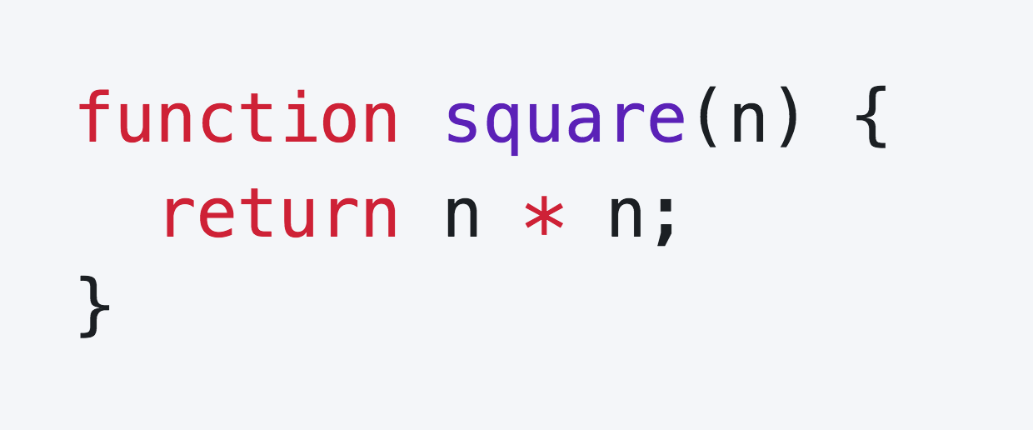
AST

Slide 11
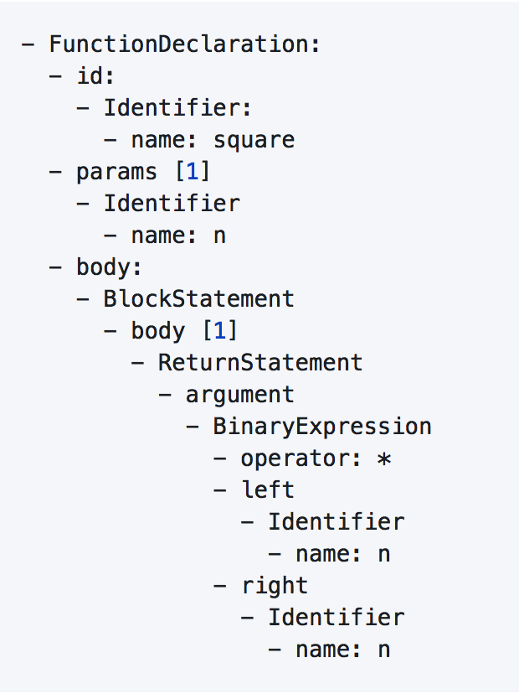
AST

Slide 12
用Visitor遍历AST

Slide 13

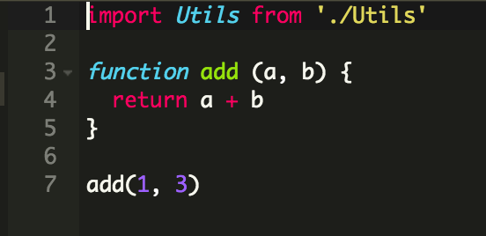
源码

Slide 14
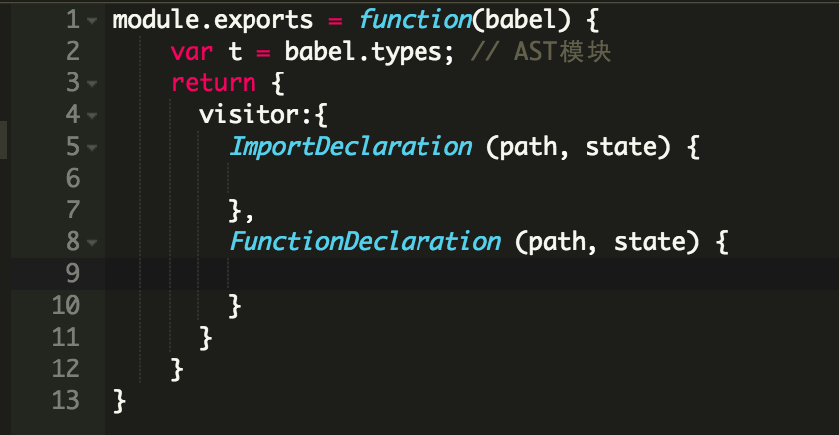
插件

Slide 15
Babel-plugin-subcomponent
Import {showLog} from ‘Utils’
Import showLog from ‘Utils/showLog’
"plugins": [ ["subcomponent",{ ”Utils":{ "([a-zA-Z]+)":”Utils/$1”}}]]

Slide 16
常见Babel应用

Slide 17
Es2015,react等转换工具
vuejs等框架里面的语法糖
babel需要去掉flow相关代码
大大小小的插件，比如babel-plugin-subcomponent

Slide 18
定制化Babel应用
Notes:
我们知道有了eslint和stylelint可以让代码规范很好，
但是对于具体的使用，往往会束手无策，所以肯定得自己开发了

Slide 19
规范公司代码
componentWillMount () { this.setState({count:2})
}
！invalid设置
Notes:
在样式上，我们有eslint，stylelint，因为这些都比较死板，容易做到，
但是对于代码的编写，是由人来写的，比较火，不同公司规范不一样，所以也得定制化

Slide 20
规范公司代码
clickEvent () {
this.state.name = ‘hello’ this.state.age = 20 this.setState(this.state)
}
！invalid设置

Slide 21
规范公司代码
我们都可以通过babel插件来校正开发者的错误，使公司代码合规化
babel-plugin-react-perf

Slide 22
框架迁移
原来：
Import {
SlideComponent
} from ‘ui/CommonComponents’

Slide 23
框架迁移
未来：
Import {
SlideComponent
} from ‘CommonComponents’

Slide 24
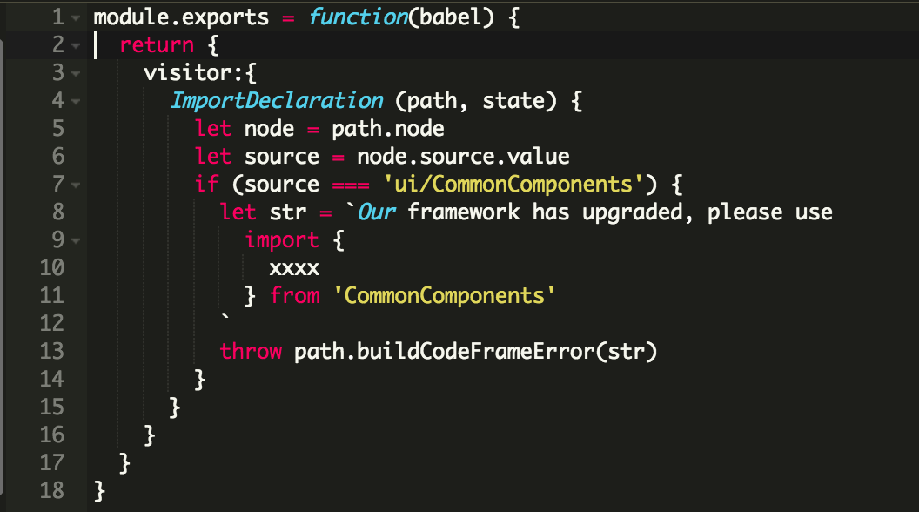
框架迁移

Slide 25
Babel深层次应用
Notes:
既然babel可以用在编译阶段，可以用来分析代码，那我们可以做些什么呢？
Babel在debuggap/vide有非常重要的意义

Slide 26
vide编辑器
Notes:
既然babel可以用在编译阶段，可以用来分析代码，那我们可以做些什么呢？
Babel在debuggap/vide有非常重要的意义

Slide 27
分析vuejs，微信小程序等框架，以便进行智能化提示
在查看函数定义时，分析当前函数的语义，精确定位函数定义的位置

Slide 28
展望未来
babel使得javascript语言完全有了静态分析功能，提高前端代码的质量和运行效率，展望前端届未来，会发现会有越来越多的框架和插件在基于babel。

Slide 29

Q&A

